Slide 1


КОЙ СЪМ АЗ
АЛЕКСАНДАР СТАНКОВСКИ
На 25 години съм. Завърших бакалавър във
Факултета по математика и информатика, специалност
Информационни системи. Работя от 4 години като
JavaScript Front-end developer.

Slide 2




ЦЕЛ НА СИСТЕМАТА
ОРГАНИЗИРАНЕ НА РАБОТАТА
Системата има за цел да оптимизира работата и да улесни записването и организирането на пациентския поток
ВСИЧКИ ДАННИ НА ЕДНО МЯСТО
Системата има за цел да пази всички данни за клиниката, лекарите и пациентите на едно място
ВРЪЗКА ПАЦИЕНТ - ЛЕКАР
Системата има за цел да прави връзка между пациент и лекар

Slide 3



МАНИПУЛАЦИИ
Системата има за цел пази описание и цена за всяка манипулация която се предлагат от клиниката
НОВ ПРЕГЛЕД
Системата има за цел да улесни записването и провеждането на преглед при един лекар
ИСТОРИЯ НА ПРЕГЛЕДИ
Системата има за цел да пази история на прегледи за всеки пациент

Slide 4


ДОСТЪП ЧРЕЗ ИНТЕРНЕТ
Системата има за цел да предоставя лесен достъп до цялата информация за график, прегледи и пациенти без значение от устройството
СТАТУС НА ЗАПИСАН ЧАС
Системата има за цел да предоставя информация за това дали пациента е пристигнал, не си вдига телефона или спешно се нуждае от помощ

Slide 5
ИСТОРИЯ НА СИСТЕМАТА
Първоначална среща
с лекар
01
02
Преглед на съществуващи
решения

Slide 6
Извличане на изискванията посредством интервю
03
04
Проектиране на системата

Slide 7
Среща с лекар
05
06
Разработка

Slide 8
Тестване
07
08
Показване на системата

Slide 9


ПРЕГЛЕД НА ПОДОБНИ СИСТЕМИ
 | Нисет - Дент | Excalibur II | Хипократ D | PracticeDent
Връзка между пациент и лекар
История на прегледи
Интерфейс за различни устройства
Лесна инсталация
Безплатен лиценз

Slide 10










ПРОЕКТИРАНЕ И РАЗРАБОТКА
Избор на технологии

Slide 11
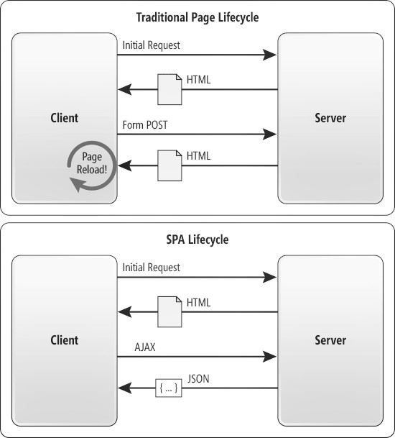
ПРОЕКТИРАНЕ И РАЗРАБОТКА
Избор на технологии
Стратегия за разработка на
клиентски приложения – SPA

Slide 12
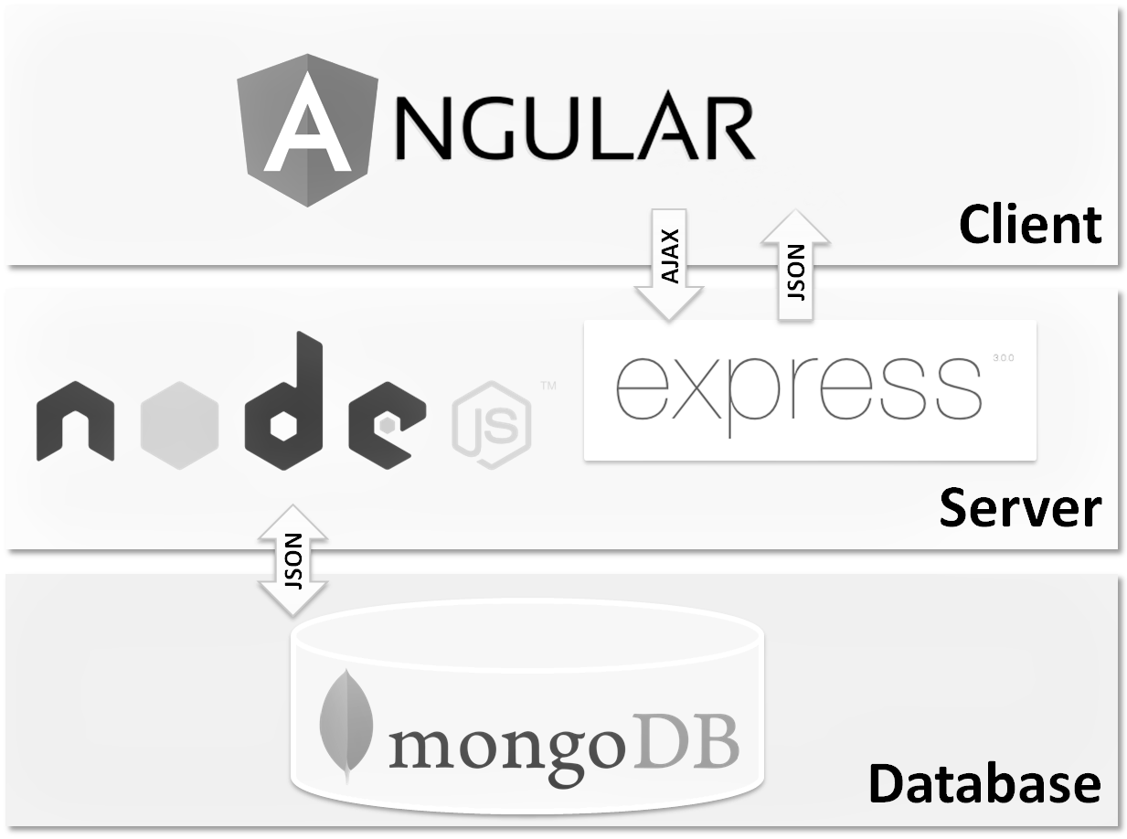
ПРОЕКТИРАНЕ И РАЗРАБОТКА
Избор на технологии
Стратегия за разработка на
клиентски приложения – SPA
MEAN стек

Slide 13
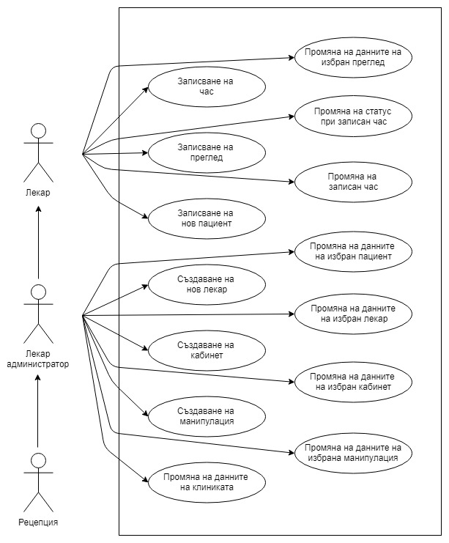
ПРОЕКТИРАНЕ И РАЗРАБОТКА
Избор на технологии
Стратегия за разработка на
клиентски приложения – SPA
MEAN стек
Потребителски случаи

Slide 14
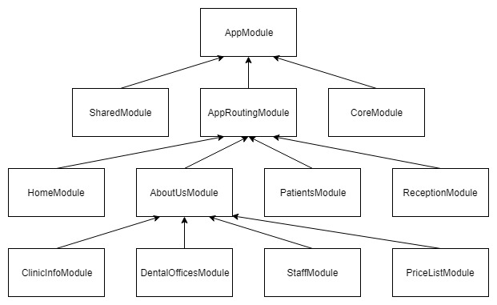
ПРОЕКТИРАНЕ И РАЗРАБОТКА
Избор на технологии
Стратегия за разработка на
клиентски приложения – SPA
MEAN стек
Потребителски случаи
Архитектура на приложението

Slide 15
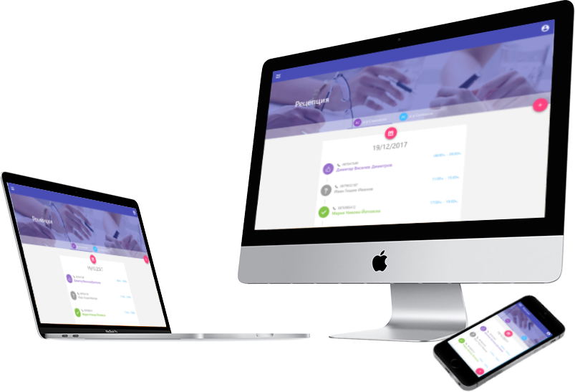
ТЕСТВАНЕ НА СИСТЕМАТА

Slide 16
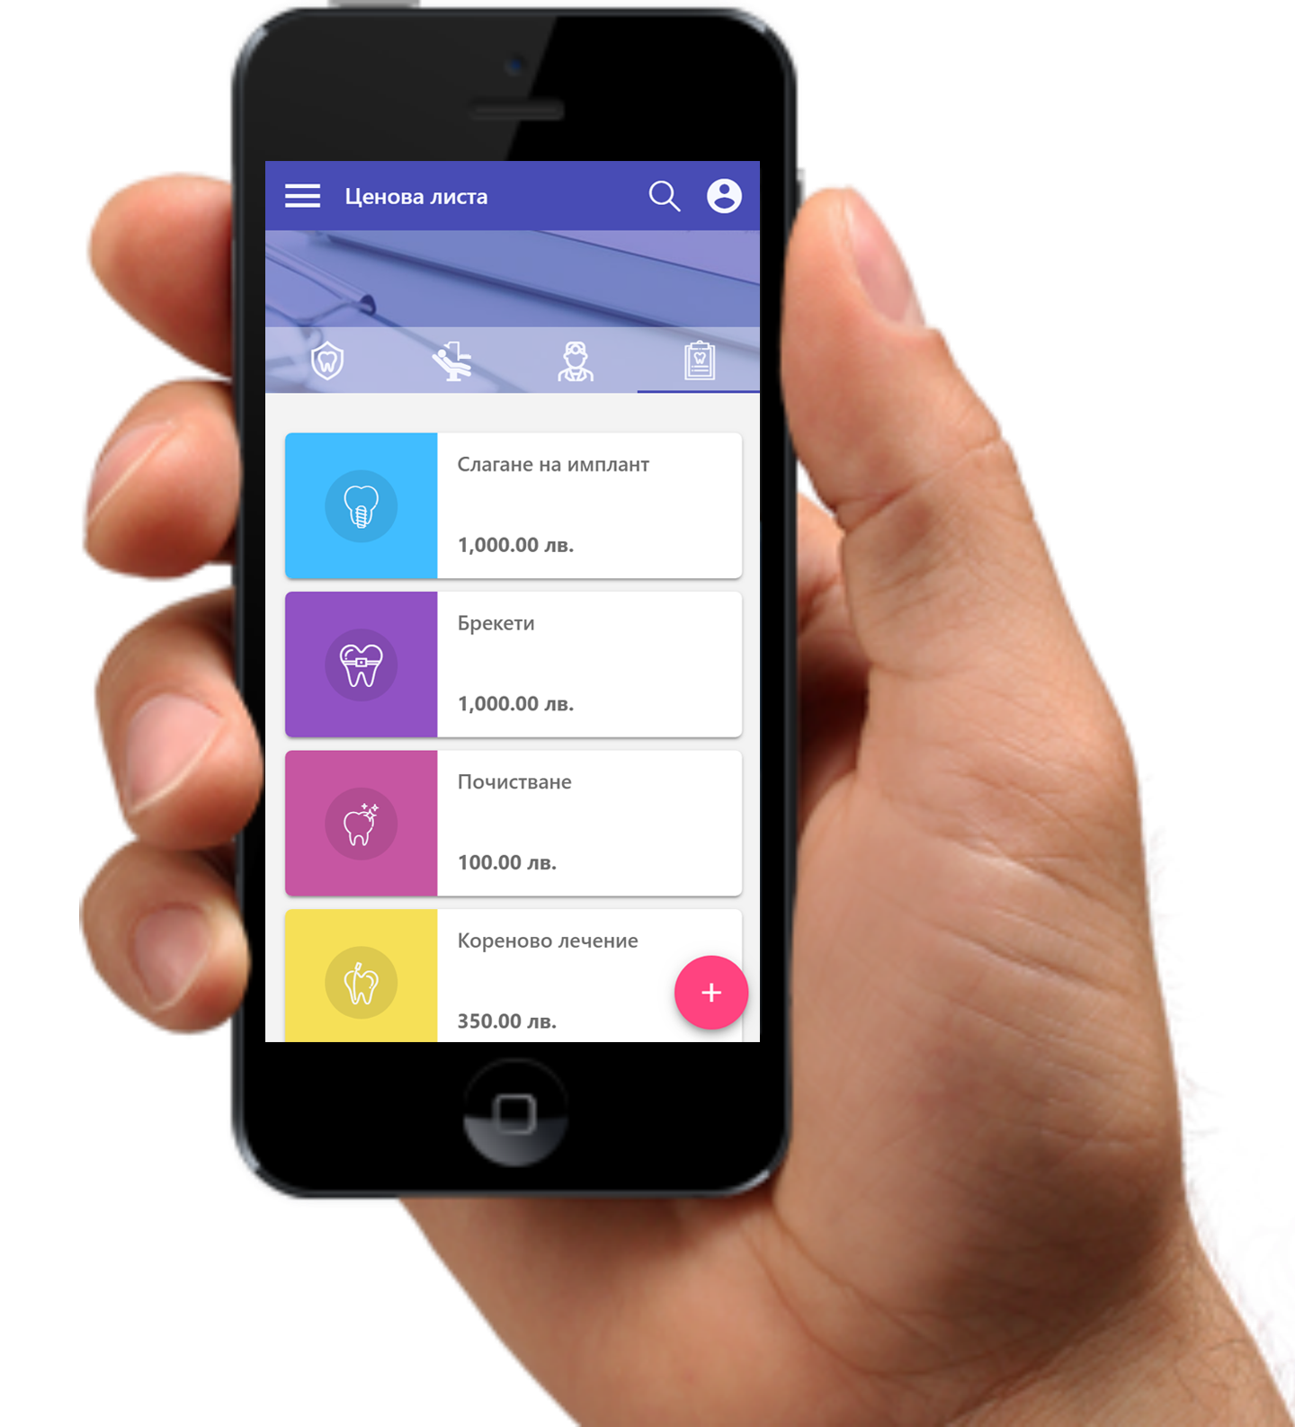
ТЕСТВАНЕ НА СИСТЕМАТА

Slide 17
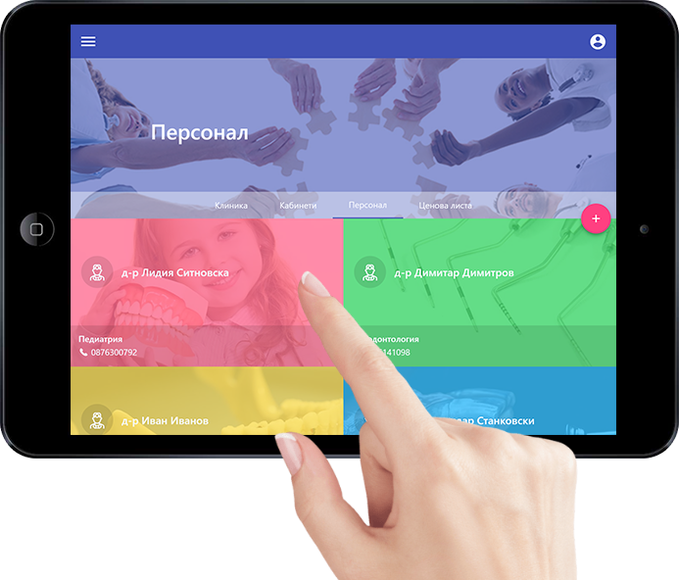
ТЕСТВАНЕ НА СИСТЕМАТА

Slide 18





ИЗПЪЛНЕНИ ЦЕЛИ
ОРГАНИЗИРАНЕ НА РАБОТАТА
ВСИЧКИ ДАННИ НА ЕДНО МЯСТО
ВРЪЗКА ПАЦИЕНТ - ЛЕКАР
МАНИПУЛАЦИИ

Slide 19




НОВ ПРЕГЛЕД
ИСТОРИЯ НА ПРЕГЛЕДИ
ДОСТЪП ЧРЕЗ ИНТЕРНЕТ
СТАТУС НА ЗАПИСАН ЧАС

Slide 20
БЪДЕЩО РАЗВИТИЕ
02
Разпечатване на план
01
План за лечение
03
Публична част
06
Модул E-mail
04
Модул Справки
05
Модул Управление на склад

Slide 21
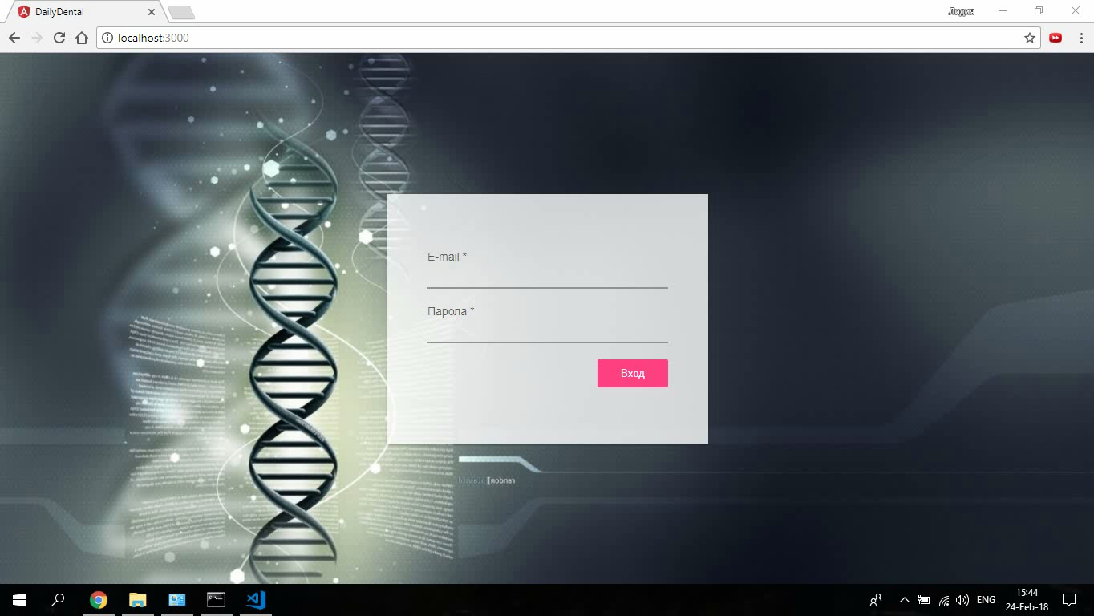
ПРЕЗЕНТАЦИЯ НА СИСТЕМАТА

Slide 22
ВЪПРОСИ

